Slide 1
Центр тестирования ГТО
Физкультурно-оздоровительный комплекс «Кировский»
Директор: Климанов И.В Старший администратор: Шалабанов С.Б
Администраторы:
Новиков А.С., Привалов А.С.
Реализация комплексного мероприятия ЦТ «Кировский»
«Нормы ГТО»

Slide 2
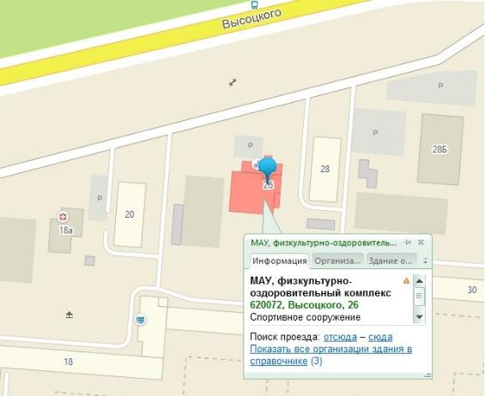
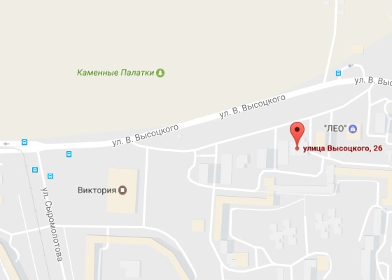
Место нахождения:
г. Екатеринбург, ул. Высоцкого 26
Транспорт:
Трамваи:
8, 13, 15, 23 (остановка «Каменные палатки»)
Автобусы:
25, 61 (остановка «Высоцкого»)
Маршрутное такси:
04, 077, 082 (остановка «Высоцкого»)
Работа ЦТ: 9.00-18.00
Прием заявок: 15.00-18.00
Перерыв: 13.00-14.00
Тел. ЦТ: +7(343) 347-04-48
эл. почта: gto_fok@mail.ru
сайт:http://фоккировский.екатеринбург.рф
Реализация комплексного мероприятия ЦТ «Кировский»
«Нормы ГТО»

Slide 3
Распоряжение:
В соответствии с распоряжением Управления по развитию физической культуры, спорта и туризма № 728/46/39 от 05.10.2016 «Физкультурно-оздоровительный комплекс «Кировский» наделен правом по оценке выполнения
нормативов испытаний (тестов)
Всероссийского физкультурно-
спортивного комплекса «Готов к
труду и обороне»
ФОК «Кировский» включен в список Центров тестирования на сайте www.gto.ru
Реализация комплексного мероприятия ЦТ «Кировский»
«Нормы ГТО»

Slide 4
Подготовка обучающихся к выполнению нормативов ВФСК ГТО
Реализация комплексного мероприятия ЦТ «Кировский»
«Нормы ГТО»

Slide 5
Подготовка обучающихся к выполнению нормативов ВФСК ГТО
Регистрация на сайте.
Для участия в выполнении испытаний комплекса ГТО учащийся проходит регистрацию на официальном Интернет - портале «Готов к труду и обороне» по адресу www.gto.ru путем заполнения специальной анкетой формы с установленным перечнем персональных данных.
Загружается личная фотография в электронном виде в формате «jpeg» с соотношением сторон 3х4 на светлом фоне.
Отправка анкеты на проверку позволяет гражданину стать участником комплекса ГТО, о чем он получает соответствующее письменное уведомление на указанный им адрес электронной почты.
Участие в комплексе ГТО сопровождается присвоением испытуемому уникального УИН – номера, состоящего из 11 цифр.
Формирование индивидуальной заявки
Школа назначает ответственного за ГТО.
Ответственный за ГТО на основе полученного от Центра тестирования образца распечатывает и выдает учащимся индивидуальные заявки для заполнения, в которых:
- указать все необходимые персональные данные
- выбрать виды испытаний
- подписать согласие на обработку персональных данных у законных представителей
После этого заявка передается представителю школы, который проверяет правильность ее заполнения
Реализация комплексного мероприятия ЦТ «Кировский»
«Нормы ГТО»

Slide 6
Подготовка обучающихся к выполнению нормативов ВФСК ГТО
Формирование коллективной заявки
- ответственный за ГТО на основе собранных индивидуальных заявок учащихся формирует коллективную заявку от школы (отдельно для юношей и девушек)
- организует получение медицинских допусков учащимися у спортивного врача или терапевта
- подписывает заявку сам и у директора школы, подпись которого заверяется печатью
4) Подача документов в Центр тестирования
Представитель школы:
- передает коллективную заявку с прилагаемыми индивидуальными заявками (на каждого учащегося указанного в коллективной заявке) администратору
- согласовывает с администратором дату и время выполнения испытаний.
Реализация комплексного мероприятия ЦТ «Кировский»
«Нормы ГТО»

Slide 7
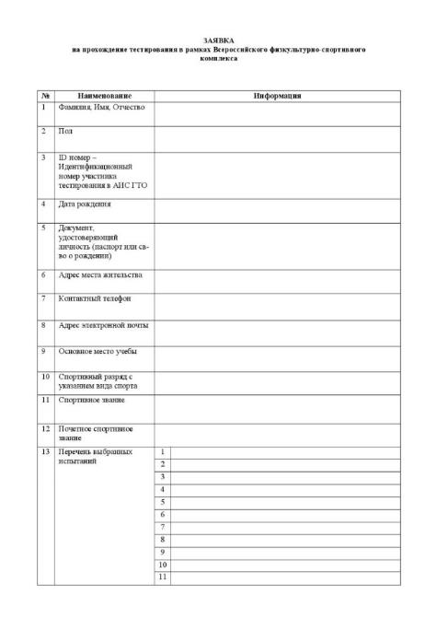
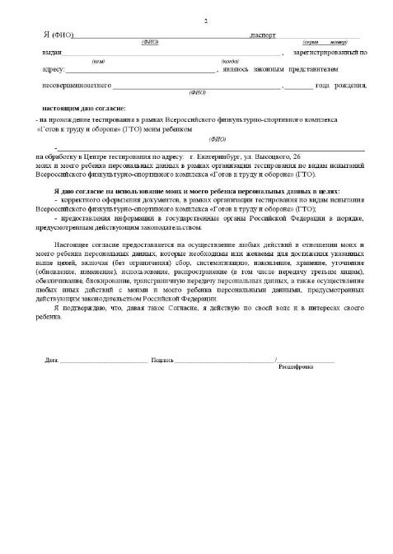
Подготовка обучающихся к выполнению нормативов ВФСК ГТО
Индивидуальная заявка
Реализация комплексного мероприятия ЦТ «Кировский»
«Нормы ГТО»

Slide 8
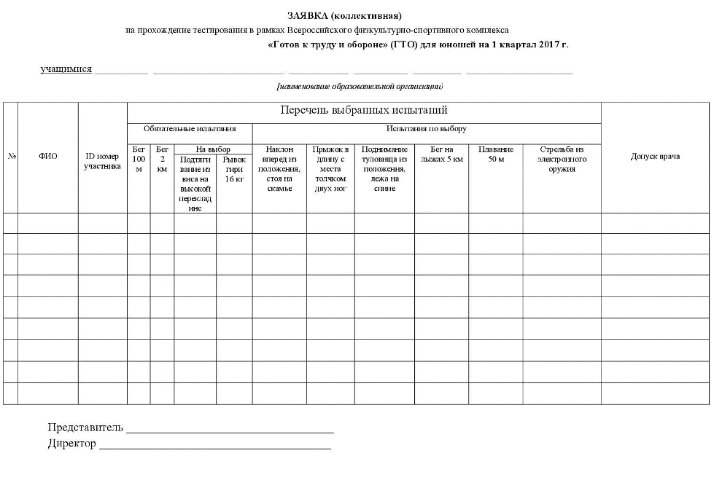
Подготовка обучающихся к выполнению нормативов ВФСК ГТО
Коллективная заявка для юношей.
Коллективная заявка для девушек.
Реализация комплексного мероприятия ЦТ «Кировский»
«Нормы ГТО»

Slide 9
Медицинское сопровождение Комплекса ГТО
Планируется, что осуществлять допуск сможет школьный врач на основании ежегодных профилактических медицинских осмотров и определения группы здоровья обучающихся.
К испытаниям допускаются обучающиеся, отнесенные по состоянию здоровья к основной медицинской группе
Обучающиеся с подготовительной медицинской группой могут быть допущены только после дополнительного осмотра терапевтом или спортивным врачом
Обучающиеся со специальной медицинской группой к выполнению нормативов Комплекса ГТО не допускаются
Реализация комплексного мероприятия ЦТ «Кировский»
«Нормы ГТО»

Slide 10
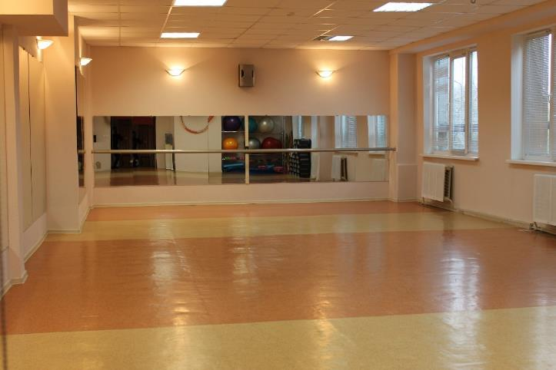
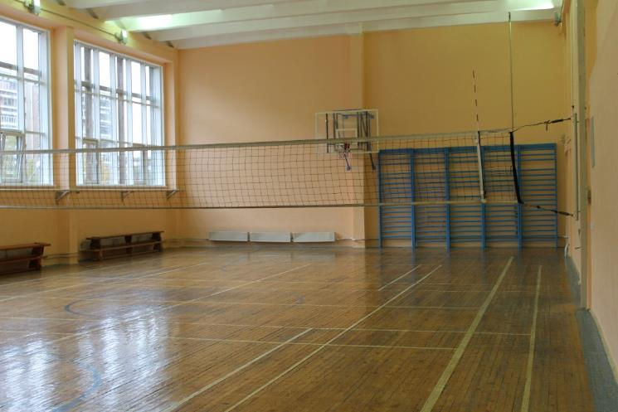
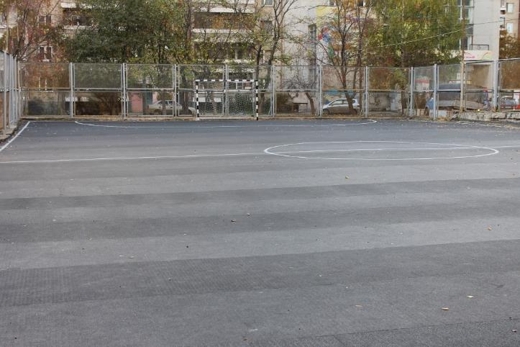
Площадки центра тестирования.
ФОК «Кировский» (Высоцкого, 26)
Реализация комплексного мероприятия ЦТ «Кировский»
«Нормы ГТО»

Slide 11
Виды испытаний
ЦТ ФОК Кировский
Подтягивания
Рывок гири
Сгибание и разгибание рук в упоре лежа на полу.
Наклон вперед из положения стоя с прямыми ногами на гимнастической скамье
Прыжок в длину с места толчком двумя ногами
Стрельба
Поднимание туловища из положения лежа на спине
Реализация комплексного мероприятия ЦТ «Кировский»
«Нормы ГТО»

Slide 12
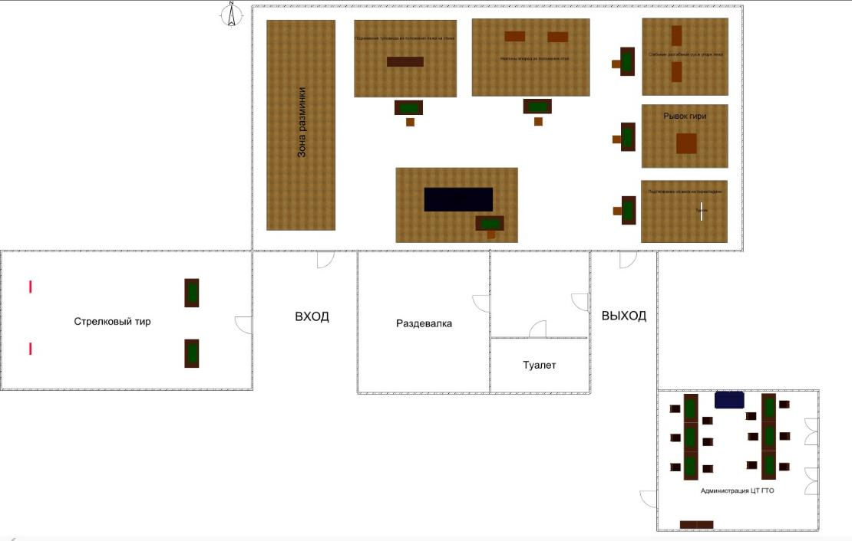
Площадка тестирования в ФОК «Кировский».
Схема.
Реализация комплексного мероприятия ЦТ «Кировский»
«Нормы ГТО»

Slide 13
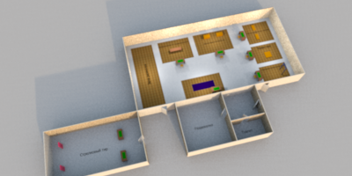
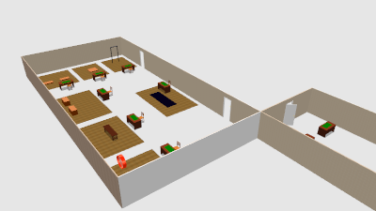
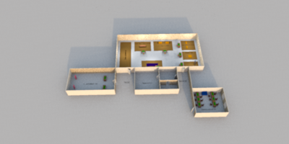
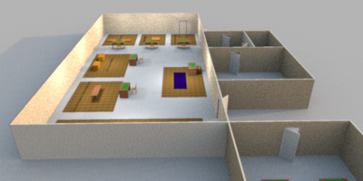
Площадка тестирования в ФОК «Кировский».
Схема. (3D)
Реализация комплексного мероприятия ЦТ «Кировский»
«Нормы ГТО»

Slide 14
Регламент по принятию нормативов
Испытуемые 1 группы (до 50 человек)прибывают в ЦТ к 9.00
Испытуемые 2 группы (до 50 человек)прибывают в ЦТ к 11.00
На первом этаже организован гардероб, в котором испытуемые и представители оставляют верхнюю одежду и обувь.
На втором этаже организованны раздевалки, в которых испытуемые переодеваются в спортивную форму (отдельно для юношей и девушек)
Построение на 2 этаже
Представление судей
Инструктаж по технике безопасности (под роспись)
Разделение испытуемых на группы по 10 человек
Определение порядка выполнения нормативов (распределение по этапам)
Реализация комплексного мероприятия ЦТ «Кировский»
«Нормы ГТО»

Slide 15
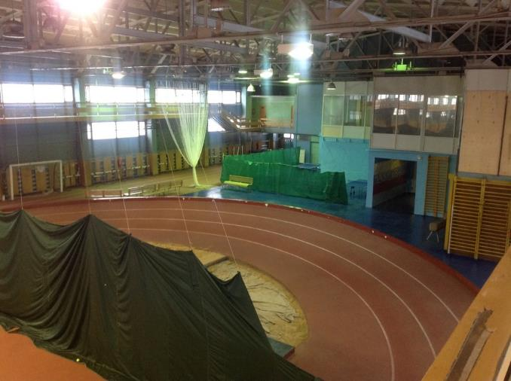
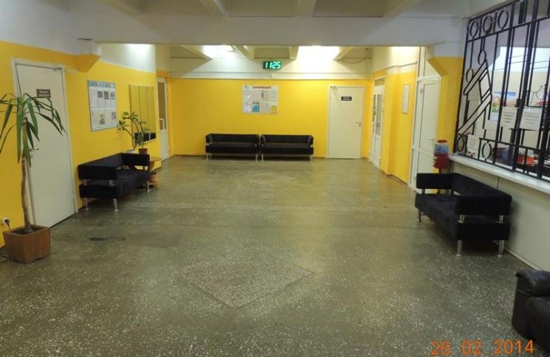
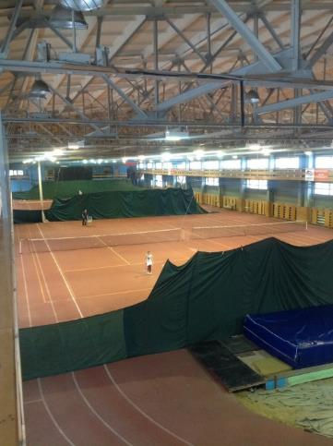
Площадки центра тестирования.
Манеж «Уралмаш» (Бакинских комиссаров, 6)
- бег 100 м
- бег 2-3 км
Реализация комплексного мероприятия ЦТ «Кировский»
«Нормы ГТО»

Slide 16
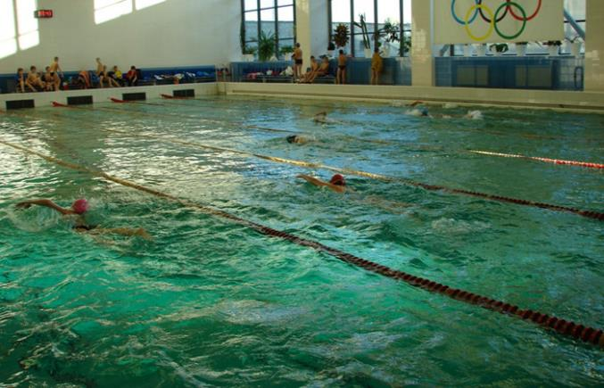
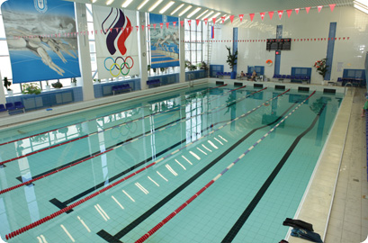
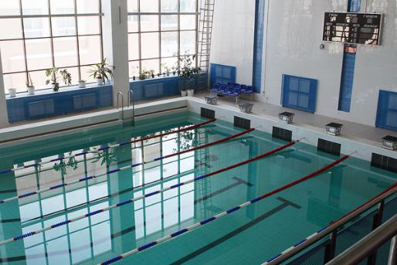
Площадки центра тестирования.
Бассейн СК «Урал»(Комвузовская, 9)
-плавание
Реализация комплексного мероприятия ЦТ «Кировский»
«Нормы ГТО»

Slide 17
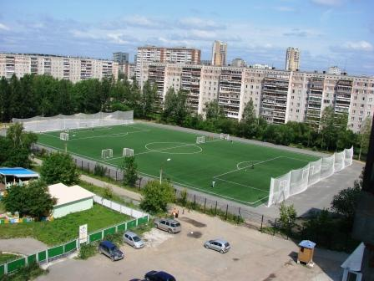
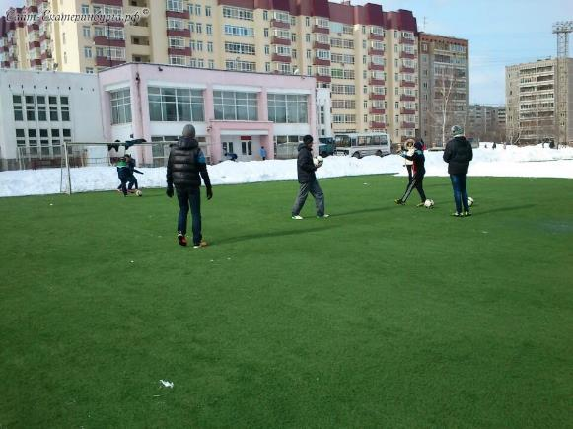
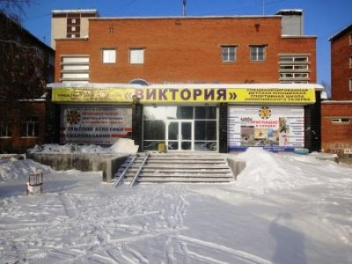
Площадки центра тестирования.
Межшкольный стадион ДЮСШ «Виктория»(Новгородцева, 9а)
- бег 100 м
- бег 2-3 км
- метание спортивного снаряда
- прыжок в длину с разбега
Реализация комплексного мероприятия ЦТ «Кировский»
«Нормы ГТО»

Slide 18
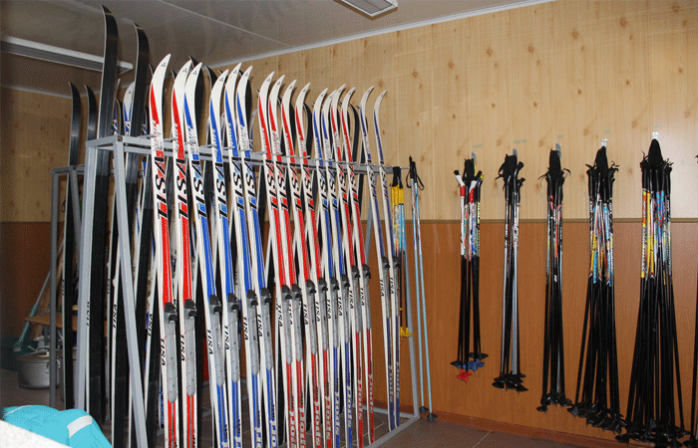
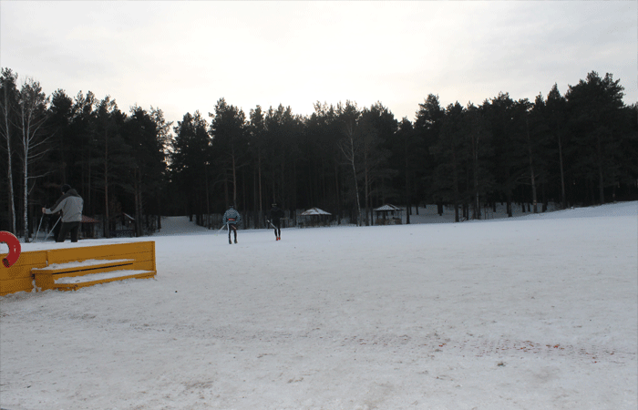
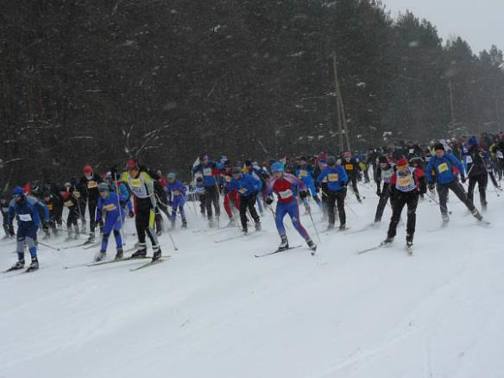
Площадки центра тестирования.
Лыжная база «Кировская» (Отдыха, 111)
- Бег на лыжах
Реализация комплексного мероприятия ЦТ «Кировский»
«Нормы ГТО»

Slide 19
Площадки центра тестирования.
В ходе реализации проекта было выполнено:
Приобретено спортивное оборудования
Заключены договоры.
Приобретена оргтехника
Центр тестирования предоставляет судей
Реализация комплексного мероприятия ЦТ «Кировский»
«Нормы ГТО»

Slide 20
Площадки центра тестирования.
Судьи прошли повышение квалификации в федеральном государственном бюджетном образовательном учреждении высшего образования «Уральский государственный педагогический университет» с 28 октября 2016 г. по 06 ноября 2016 г. по дополнительной программе «Подготовка спортивных судей главной судейской коллегии и судейских бригад физкультурных и спортивных мероприятий Всероссийского физкультурно-спортивного комплекса «Готов к труду и обороне» (ГТО)» в объеме 72 часа.
Реализация комплексного мероприятия ЦТ «Кировский»
«Нормы ГТО»

Slide 21
Знаки ГТО, награждение
В качестве дополнительной мотивации Высшие учебные заведения, по своему усмотрению, могут добавлять поступающим до 10 баллов за наличие золотого знака ГТО.
«Выгрузка» протоколов по итогам выполнения нормативов ГТО в 1 квартале 2017 года, производится 1 апреля.
Присвоение знаков производится до 30 дней Министерством спорта Свердловской области (бронзовый и/или серебряный), и еще до 30 дней в Министерстве спорта РФ на золотой знак.
Реализация комплексного мероприятия ЦТ «Кировский»
«Нормы ГТО»

Slide 22
СПАСИБО ЗА ВНИМАНИЕ
Реализация комплексного мероприятия ЦТ «Кировский»
«Нормы ГТО»

